Slide 1






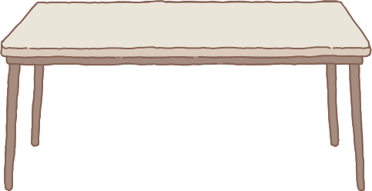
CHÀO MỪNG CÁC EM ĐẾN VỚI TIẾT HỌC HÔM NAY

Slide 2

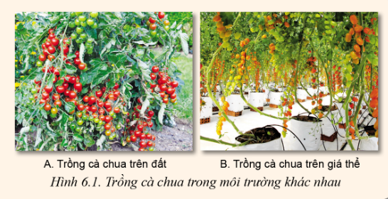


KHỞI ĐỘNG
Em hãy cho biết sự khác nhau về môi trường sống của cây cà chua trong Hình 6.1A và 6.1B.

Slide 3





BÀI 6:
ỨNG DỤNG CÔNG NGHỆ CAO TRONG SẢN XUẤT MỘT SỐ
GIÁ THỂ CÂY TRỒNG

Slide 4
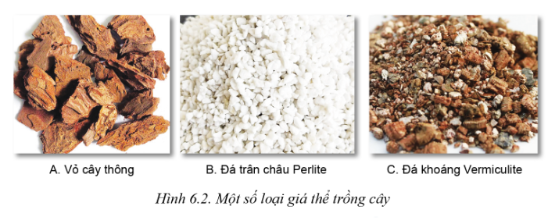

1. Khái niệm giá thể trồng cây
1.1. Định nghĩa
Giá thể là tên gọi chung của các vật liệu hoặc hỗn hợp các vật liệu giúp tạo môi trường thuận lợi cho sự phát triển bộ rễ cây trồng.
Giá thể trồng cây là gì? Có mấy loại giá thể trồng cây?

Slide 5
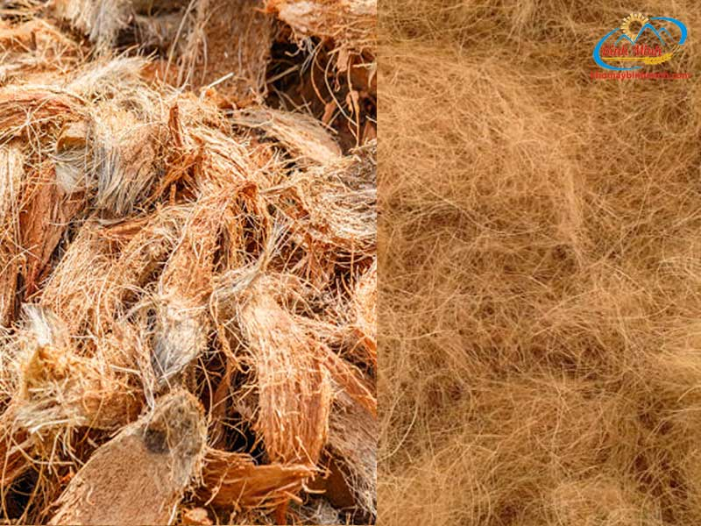
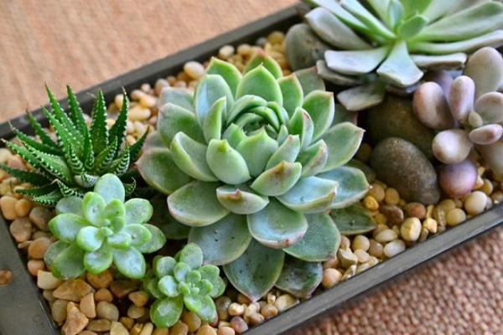
1.2. Phân loại
Giá thể hữu cơ (có nguồn gốc từ thực vật và động vật): rêu than bùn, mùn cưa, vỏ cây thông, vỏ cây, xơ dừa, trấu hun, phân chuồng,...
Giá thể vô cơ (có nguồn gốc từ các loại đá, cát, sỏi): đá trân châu Perlite, đá khoáng Vermiculite, sỏi nhẹ Keramzit,...

Slide 6

Câu 1: Giá thể và đất trồng có điểm gì giống và khác nhau?
Câu 2: Theo em, thế nào là một giá thể tốt?
Đáp án
Câu 1:
Giống nhau: đều cung cấp oxi, nước, dinh dưỡng cho cây.
Khác nhau: đất trồng là tự nhiên, còn giá thể phải qua quy trình sản xuất nhiều dinh dưỡng hơn
Câu 2: Một giá thể tốt là loại có khả năng giữ nước tương đương với độ thoáng khí, và có các đặc điểm sau:
Có khả năng giữ ẩm, hút ẩm nhanh, thấm nước dễ dàng.
Có khả năng giữ độ thoáng khí.
Có pH trung tính và khả năng ổn định pH.

Slide 7


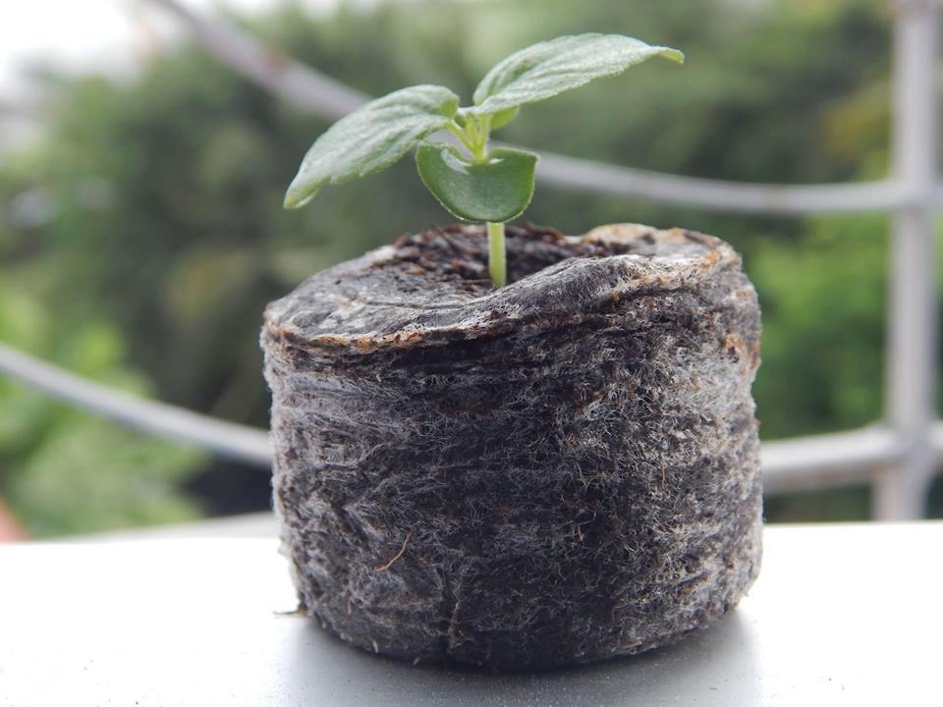
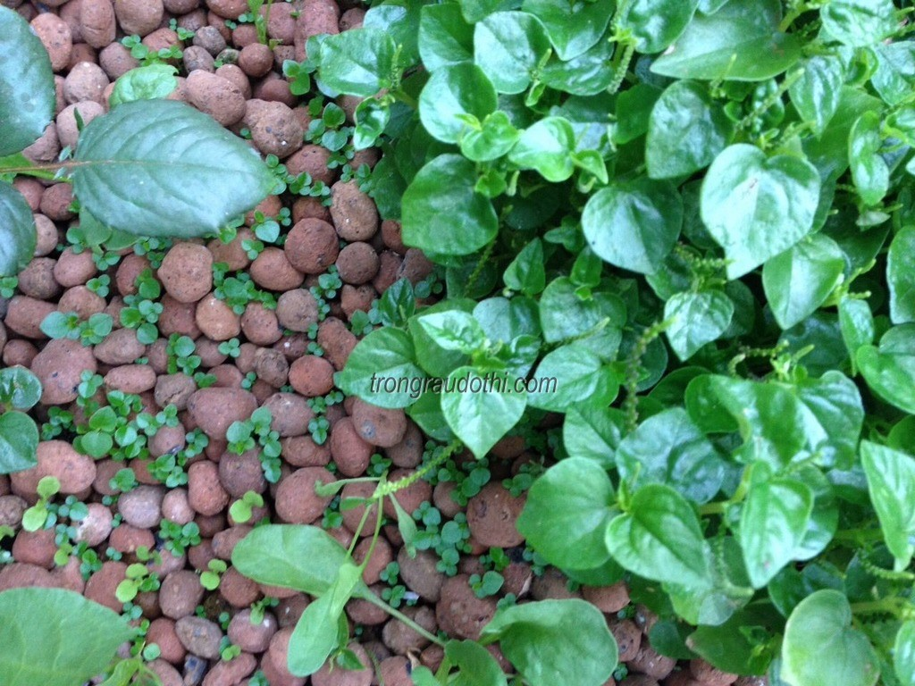
2. Ứng dụng công nghệ cao trong sản xuất một số giá thể trồng cây

Slide 8
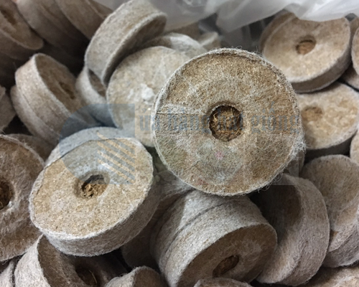
2.1. Công nghệ sản xuất viên nén xơ dừa
Xơ dừa là sản phẩm chế biến từ quả dừa. Bóc tách xơ dừa sẽ thu được mụn dừa (chiếm 70% trong xơ). Mụn dừa là nguồn nguyên liệu hữu ích dùng làm giá thể trồng cây.

Slide 9
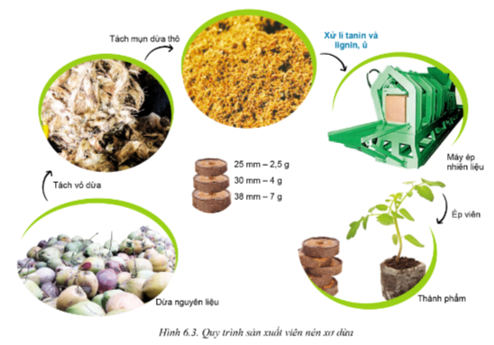

Quan sát Hình 6.3 và nêu quy trình sản xuất giá thể xơ dừa.
Vì sao người ta sản xuất ra các loại viên nén xơ dừa có kích thước khác nhau như Hình 6.3?

Slide 10
Đáp án
Quy trình sản xuất giá thể xơ dừa:
Chuẩn bị dừa nguyên liệu → Tách vỏ dừa → Tách mụn dừa thô → Xử lý tanin và lignin, ủ → Dùng máy ép nhiên liệu ép viên → Thành phẩm.
Tùy mục đích sử dụng khác nhau và tùy vào kích thước từng loại cây trồng to bé khác nhau mà viên nén xơ dừa có kích thước khác nhau.

Slide 11
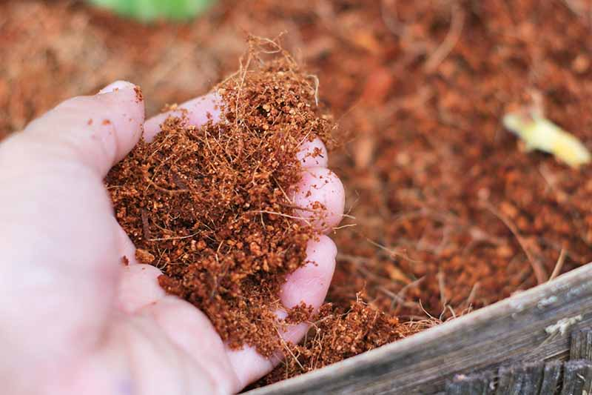
Tại sao phải loại bỏ tanin và lignin ra khỏi mụn dừa?

Slide 12
Cần xử lý, tách tanin và lignin ra khỏi mụn dừa vì 2 chất này cản trở sự trao đổi chất của bộ rễ, gây ảnh hưởng xấu đến cây trồng.
Sau khi xử lý tanin và lignin, ta có thể sử dụng làm giá thể hoặc phối trộn với các vật liệu khác thành giá thể tuỳ theo loại cây trồng.

Slide 13


Tác dụng của viên nén xơ dừa
Chứa nhiều chất dinh dưỡng tốt cho quá trình hạt nảy mầm.
Sử dụng viên nén sẽ tiết kiệm chi phí nhân công (không có
công đoạn đóng bầu ươm).
Rút ngắn thời gian chăm sóc, viên nén đã chứa đầy đủ chất dinh dưỡng cho hạt mầm phát triển tự nhiên, tự tăng tính đề kháng chống sâu bệnh.
Viên nén xơ dừa dễ vận chuyển, tiện dụng, sạch sẽ và thân thiện với môi trường do không dùng túi nilon.

Slide 14
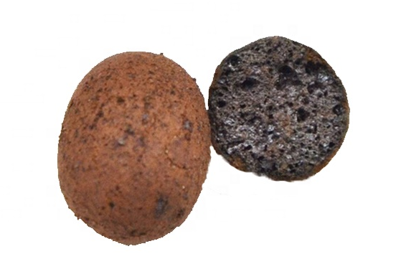
2.2. Công nghệ sản xuất giá thể sỏi nhẹ Keramzit
Sỏi nhẹ Keramzit (đất nung trồng cây) là vật liệu nhân tạo được nung từ các loại khoáng sét dễ chảy, sỏi có cấu trúc tổ ong gồm các lỗ rỗng, nhỏ và kin. Xương và vỏ của chúng rất vững chắc và xốp.

Slide 15
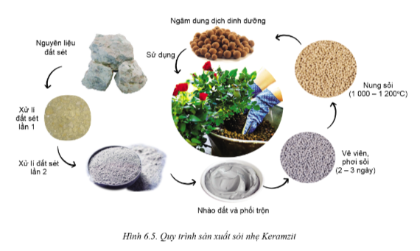
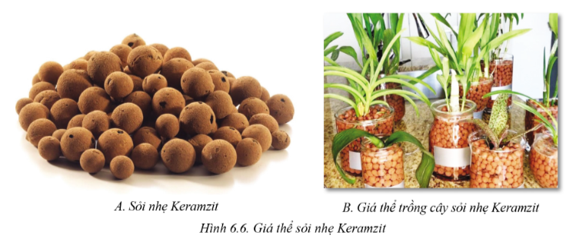
Hãy mô tả quy trình sản xuất sỏi nhẹ Keramzit trong Hình 6.5.
Vì sao sỏi nhẹ Keramzit (Hình 6.6A) lại có khả năng giữ nước, chất hữu cơ để cung cấp cho cây trồng? Ưu điểm của giá thể sỏi nhẹ Keramzit.

Slide 16
Quy trình sản xuất sỏi nhẹ keramzit:
Chuẩn bị nguyên liệu đất sét → Xử lý đất sét lần 1 → Xử lý đất sét lần 2 → Nhào đất và phối trộn - Vẽ viên, phơi sỏi → Nung sỏi → Ngâm dung dịch dinh dưỡng → Sử dụng.
Ưu điểm của giá thể sỏi nhẹ Keramzit:
Giữ nước, chất hữu cơ cung cấp cho cây, tránh hiện tượng ngập úng, thối rễ cây.
Giá thể tạo môi trường thông thoáng, vi sinh vật có lợi phát triển, môi trường sạch mầm bệnh.
pH trung tính giúp cây có môi trường sinh trưởng và phát triển tốt.

Slide 17
LUYỆN TẬP
Có thể tạo ra giá thể phối trộn hay không? Cho ví dụ. .
gợi ý: Trộn theo tỉ lệ các chất có nguồn gốc hữu cơ với nhau vô cơ với nhau, vô cơ với hữu cơ để tạo thành giá thể trồng cây được không? Giá thể trồng cây hoa lan khác giá thể trồng cây rau mầm như thế nào?...

Slide 18
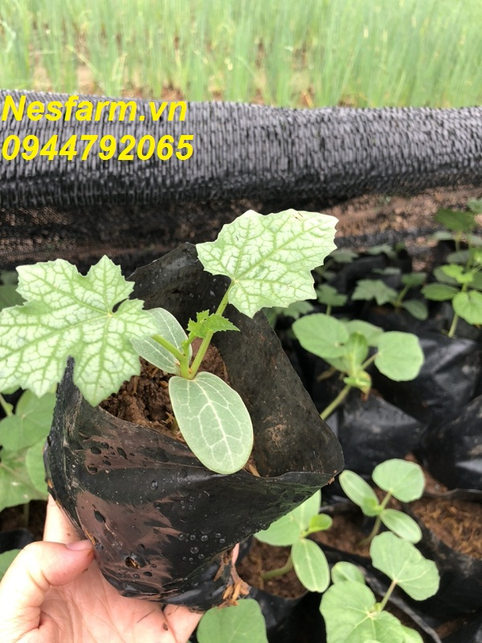
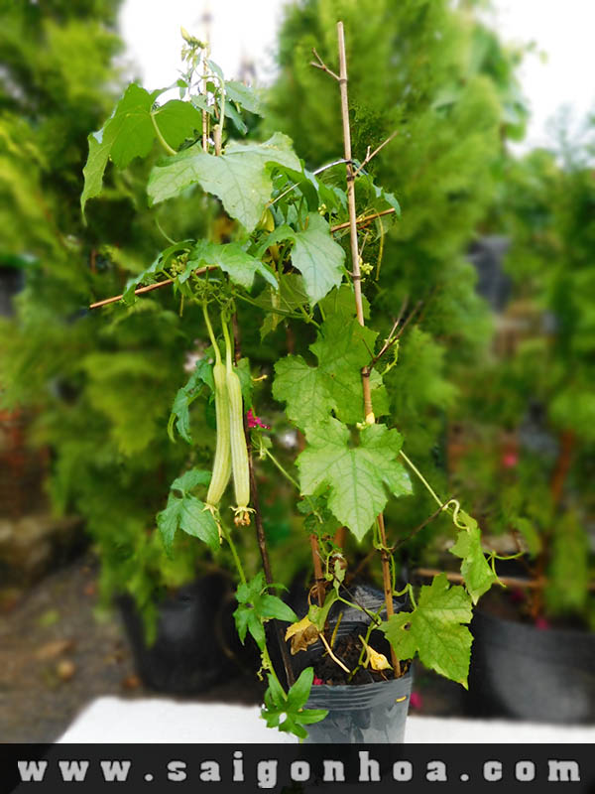
Giá thể xơ dừa chuyên cho các cây thân leo ăn củ – quả:
40% Mụn dừa + 30% Xơ dừa + 30% Mảnh dừa.
Dạng sợi kết hợp mảnh và có phá các hạt mụn nhỏ. Lý tưởng cho các loại cây có bộ rễ lớn cần không gian phát triển như các loại cây thân leo.
Khả năng giữ ẩm cao, khả năng thoát nước tốt, kết cấu giá thể lý tưởng để rễ bám chắc.

Slide 19
Vì sao sử dụng viên nén xơ dừa mang lại
hiệu quả kinh tế cao hơn các loại giá thể khác?

Slide 20
ĐÁP ÁN
Chứa nhiều chất dinh dưỡng tốt cho quá trình hạt nảy mầm.
Sử dụng viên nén sẽ tiết kiệm chi phí nhân công (không có
công đoạn đóng bầu ươm).
Rút ngắn thời gian chăm sóc, viên nén đã chứa đầy đủ chất dinh dưỡng cho hạt mầm phát triển tự nhiên, tự tăng tính đề kháng chống sâu bệnh.
Viên nén xơ dừa dễ vận chuyển, tiện dụng, sạch sẽ và thân thiện với môi trường do không dùng túi nilon.

Slide 21
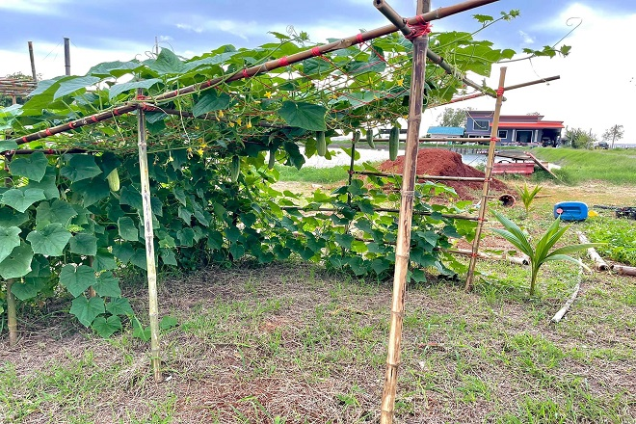
VẬN DỤNG
Câu 1: Vì sao giá thể dùng để ươm cây khác giá thể dùng để trồng cây?

Slide 22
Giá thể dùng để ươm cây khác giá thể dùng để trồng cây vì: nhu cầu đất của hạt giống và cây con, cây lớn khác nhau. Cây con và hạt giống cần đất nhỏ mịn; cầu kì hơn, tốn tiền hơn; còn cây lớn thì không cần thiết.

Slide 23
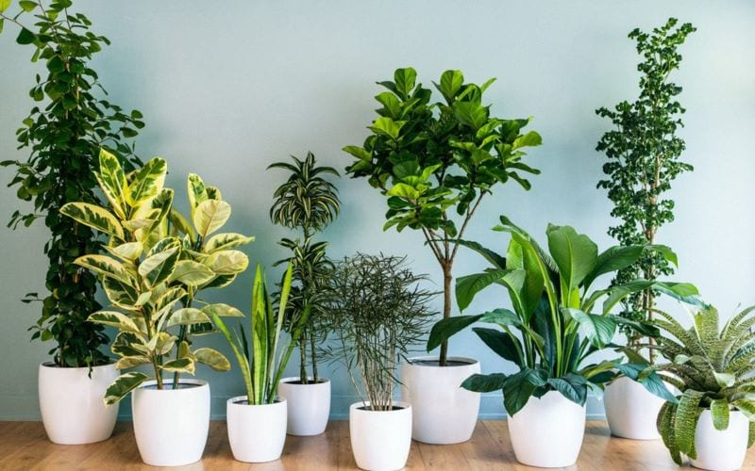
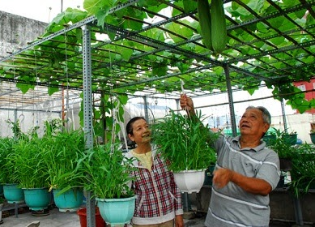
Câu 2: Ở địa phương em thường dùng những loại giá thể nào để trồng cây ?
Câu 3: Theo em, những loại giá thể nào phù hợp để trồng rau, hoa, cây cảnh tại gia đình? Vì sao?

Slide 24
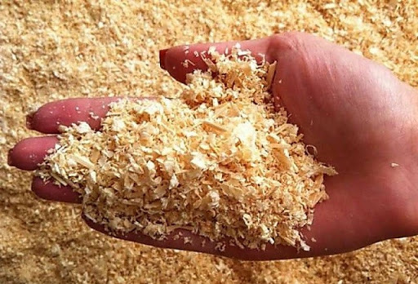
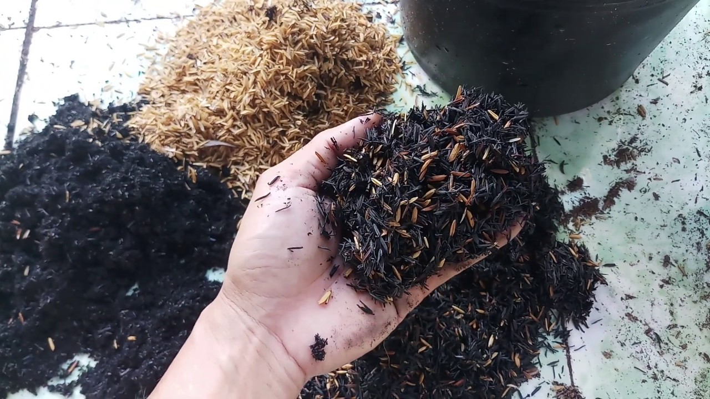
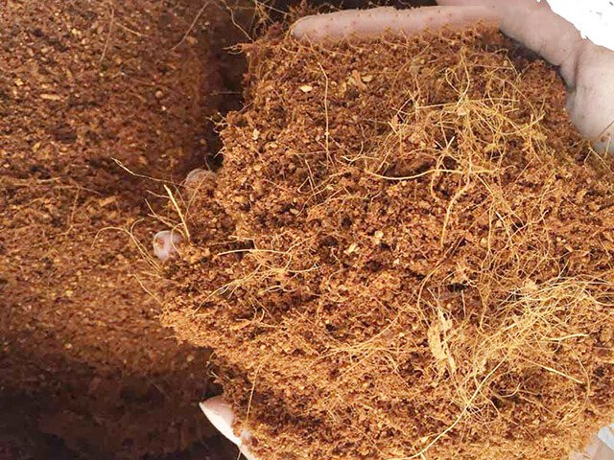
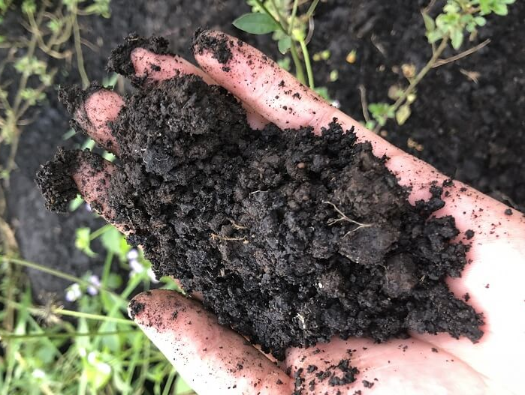
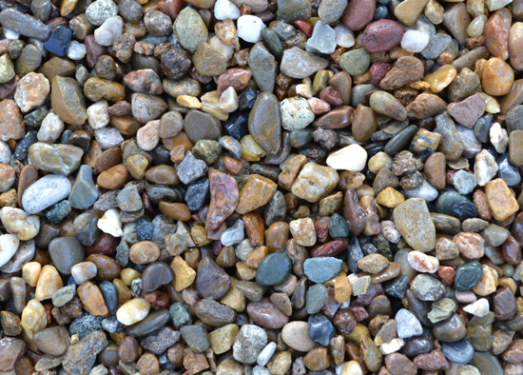
Câu 2: Ở địa phương thường dùng các loại giá thể từ:
Mùn cưa
Tro trấu
Xơ dừa
Than bùn
Cát sỏi

Slide 25
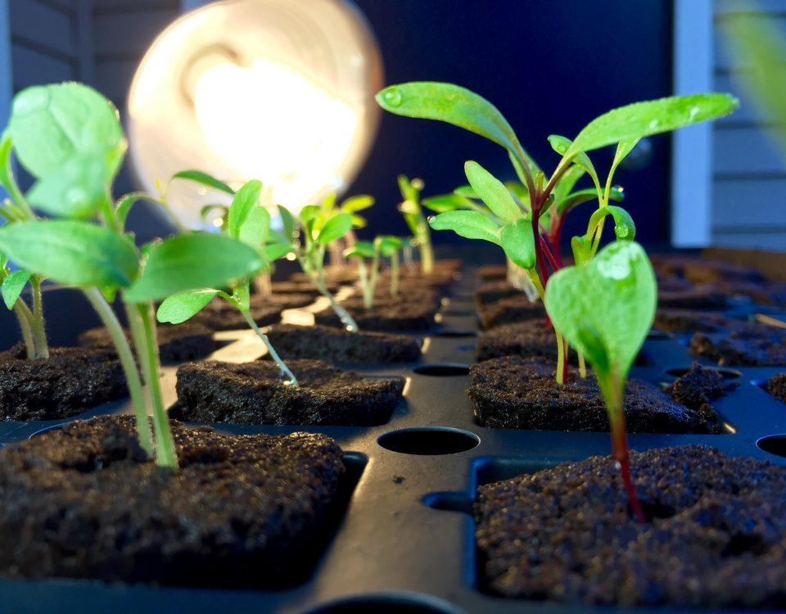
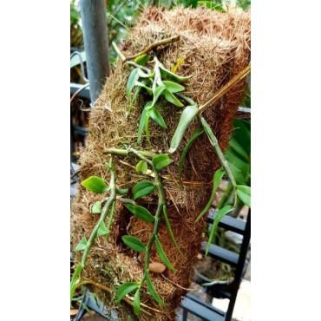
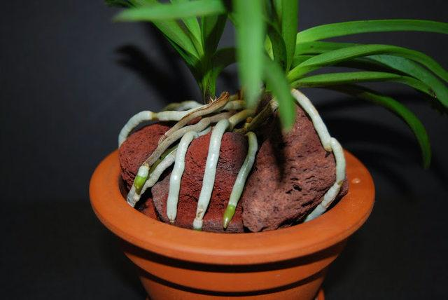
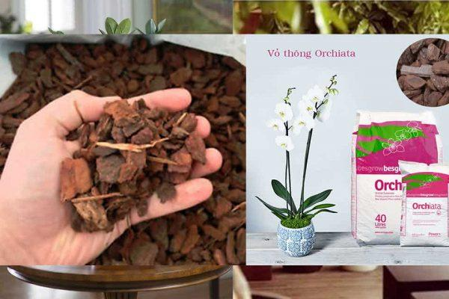

Slide 26

HƯỚNG DẪN VỀ NHÀ
Củng cố lại kiến thức đã học ở bài 6.
Ở địa phương em có những loại đất trồng và loại cây nào?
Xem trước nội dung
bài Ôn tập

Slide 27
CẢM ƠN CÁC EM ĐÃ
LẮNG NGHE BÀI GIẢNG!

